Slide 1
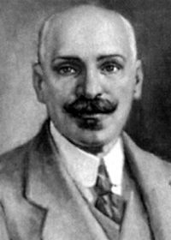
“Все життя моє – в літературі “
М. Коцюбинський

Slide 2
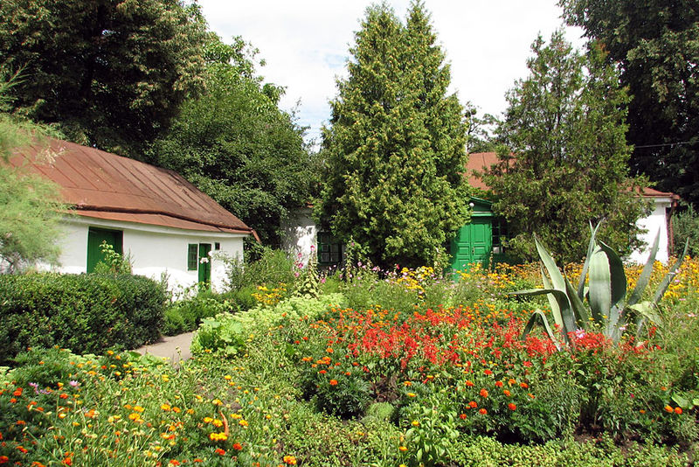
Михайло Коцюбинський народився 17 вересня 1864 р. уВінниці. Батько Михайло Матвійович працював дрібним службовцем, пив, через що часто міняв роботу. Мати, Гликерія Максимівна Абаз, дуже любила сина, вкладала в нього всю душу.

Slide 3
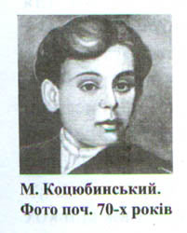
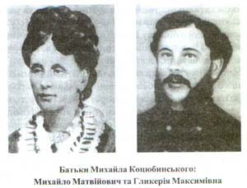

Slide 4
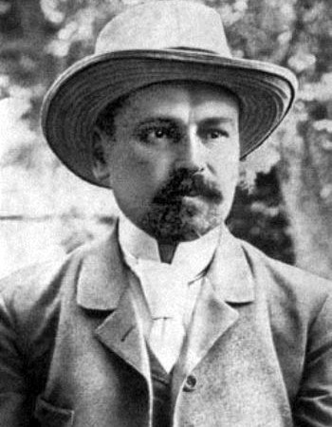
Навчаючись у Барській початковій школі (1875-1876 рр.) та Шаргородському духовному училищі (1876-1880) М.Коцюбинський виділявся серед своїх однокласників умінням писати цікаві, оригінальні твори.
По закінченні духовного училища через нестатки не зміг далі вчитися.(Після смерті батька в 1886 році на нього лягли родинні турботи).
Упродовж десяти років (1882 - 1892) Коцюбинський займається репетиторством у сім'ях чиновників у Вінниці та в навколишніх селах, зокрема в с. Лопатинці Ямпільського повіту.
Навчання та праця

Slide 5

З 16 років був у складі Одеської філоксерної комісії, яка боролася зі шкідником винограду — філоксерою. Працює в Бесарабії і Криму.
Праця
Робота в селах Бессарабії дала йому матеріал для написання циклу молдавських оповідань: «Для загального добра», «Пе-Коптьор», «Дорогою ціною».

Slide 6
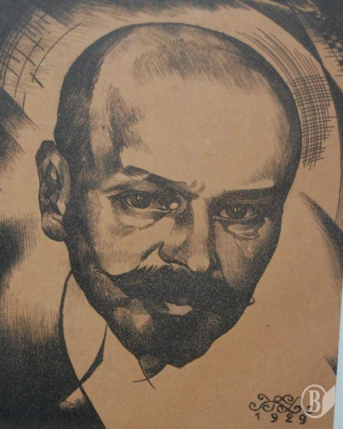
В кінці листопада 1897 року М.Коцюбинський переїхав до Житомира і протягом кількох місяців працював у редакції газети “Волинь”.
Навесні 1898 року М. Коцюбинський повернувся до Чернігова. Тринадцять років працював він тут в губернському земстві діловодом, якийсь час завідував столом народної освіти, був редактором “Земського сборника”.

Slide 7
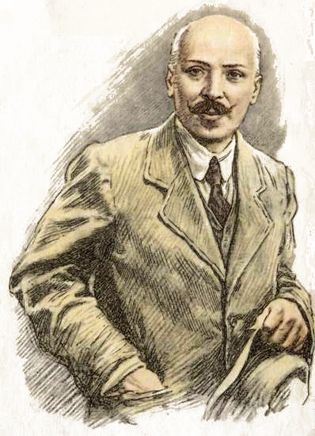
Літературна кар'єра Михайла почалася з повного провалу. У 1884 р. він написав оповідання «Андрій Соловко, або Вченіє світ, а невченіє тьма». Цю першу спробу молодого автора було оцінено вельми скептично. Один із критиків радив початківцеві залишити цю справу. Проте присуд критиків не спинив творчого запалу Коцюбинського, він пише й далі, але твори до друку не подає. Коцюбинський почав друкуватися в 1890 р. —львівський дитячий журнал «Дзвінок» опублікував його вірш «Наша хатка».
Початок літературної кар`єри

Slide 8
Творчість
На початку 1891 р. він їде в с. Лопатинці на Вінниччині, де поєднує роботу домашнього вчителя в родині місцевого службовця (бухгалтера цукрозаводу) з поглибленим вивченням життя села, народної мови, культури і розпочинає серйозну літературну працю. За один 1891 рік з-під його пера виходять оповідання «Харитя», «Ялинка», «П'ятизлотник», повість «На віру», віршована казка «Завидющий брат». Твори привернули увагу літературної громадськості, засвідчили, що в українську прозу прийшов талановитий письменник.
На початку 90-х рр. частина молодої української інтелігенції, перейнятої ліберально-просвітительськими ідеями, утворює організацію «Братство тарасівців», з учасниками якої Коцюбинський деякий час підтримував зв'язок. Цей зв'язок відбився на його творчості. У казці «Хо» (1894) Коцюбинський підносить значення ліберально-просвітительської діяльності.

Slide 9
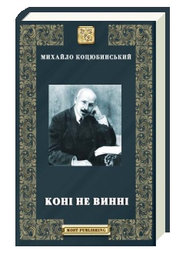
Творчість
У 1906 - 1912 рр. крім другої частини «Fata morgana» М. Коцюбинський створює новели «Сміх», «Він іде» (1906), «Невідомий», «Intermezzo», «В дорозі» (1907), «Persona grata», «Як ми їздили до Криниці» (1908), «Дебют» (1909), «Сон», «Лист» (1911), «Подарунок на іменини», «Коні не винні», образки-етюди «Хвала життю!», «На острові» (1912), а також повість «Тіні забутих предків» (1911).

Slide 10

Творчість
Важливим моментом світоглядно-письменницької еволюції Коцюбинського було оповідання «Лялечка» (1901). У «Лялечці» Коцюбинський постає визначним майстром психологічного аналізу. Зосередження уваги на психологічних колізіях стає визначальною рисою творчості Коцюбинського.

Slide 11

Творчість
У п'ятиліття перед революцією 1905 -1907 рр. Коцюбинський написав і опублікував оповідання «Fata Morgana» (Киевская старина, 1904), в якому вловив ті головні зрушення у свідомості селянства і нові тенденції в еволюції соціальної психології села, які на повну силу виявилися під час революції. Революція остаточно відкрила світові нове село, а Коцюбинський без будь-якого втручання в текст оповідання продовжив його як другу частину повісті. Друга частина повісті «Fata morgana» (опублікована в квітневому номері «Літературно-наукового вісника» за 1910 р.) належить до найвизначніших творчих досягнень Коцюбинського, пов'язаних з подіями першої російської революції (1905–1907).

Slide 12
Творчість
В основу повісті “Тіні забутих предків”ліг мандрівний сюжет про закоханих із ворогуючих родів,подібний до фабули трагедії “Ромео і Джульєта” Вільяма Шекспіра.Автор ставив за мету змалювати не с`воїх сучасників ,а давніх горян,які жили років п`ятсот тому і складали міфи і легенди, здфйснювали певні обряди,щоб побороти страх перед незнаними силами природи.На основі фольклорного матеріалу автор повісті показав дотримання гуцулами звичаїв та обрядів під час різнихсвят,описав ворожіння й ритуали,що нібито допомогали у боротьбі зі злими духами,які могли зашкодити господарству чи здоров `ю гуцулів.

Slide 13

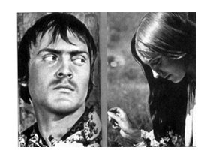
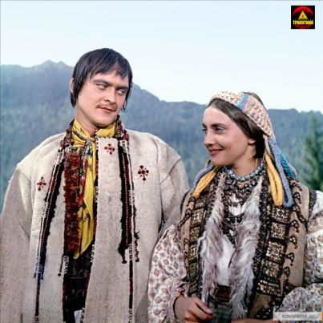
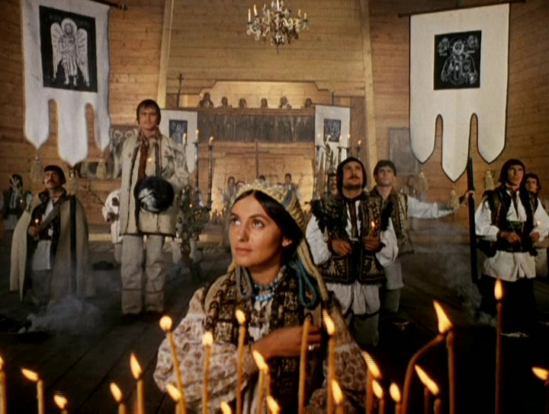
“ Тіні забутих предків “

Slide 14
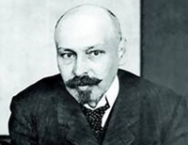
Творчість
Твори для дітей:
- ” Ялинка ”
-” Маленький грішник ”
-“ Харитя”

Slide 15
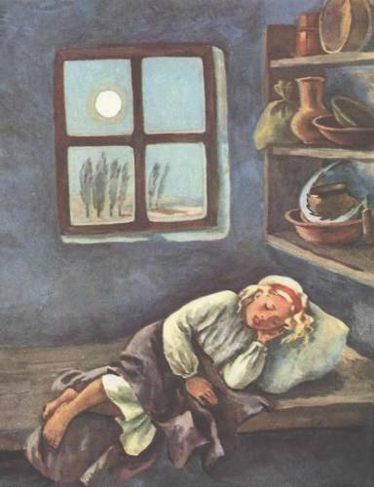

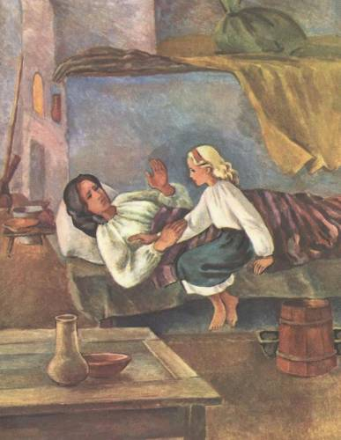
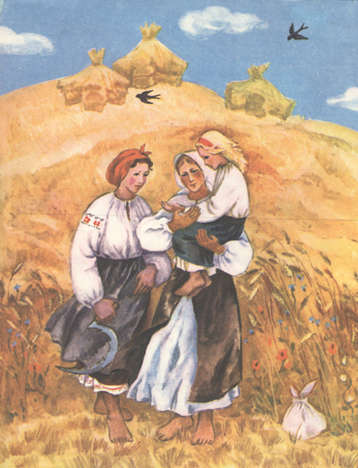
“ Харитя “

Slide 16

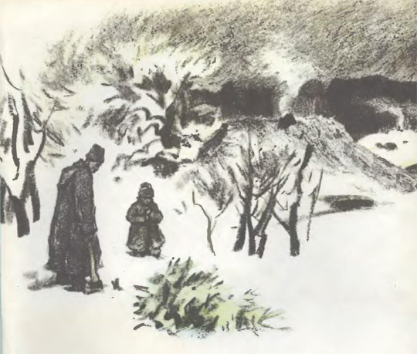

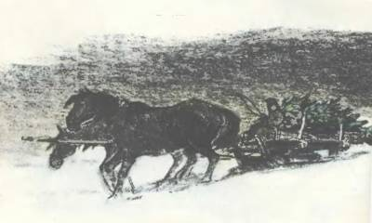
“ Ялинка “

Slide 17

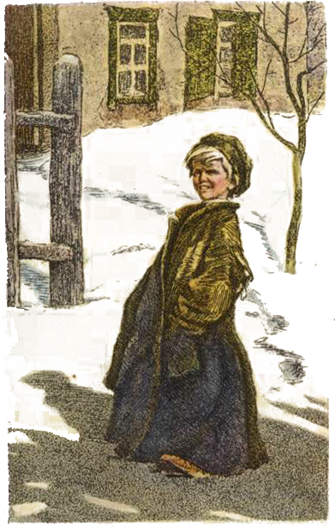
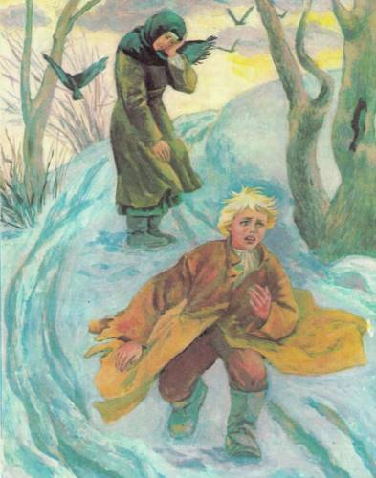
“ Маленький Грішник “

Slide 18
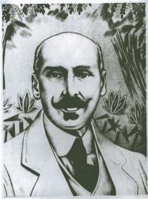
За мотивами творів письменника зняли фільми: «Навздогін за долею» М.Терещенка(1927), «Фата моргана» Б.Тягна (1937), «Кривавий світанок» О.Швачка (1956), «Пе -коптьор» В.Карасьова (1956), «Коні не винні» С.Комара(1956), «Дорогою ціною» М.Донського(1957), «Тіні забутих предків» С.Параджанова(1964), «Тіні забутих предків» Ю.Суярка (1990). «Подарунок на іменини» Л.Осики(1991), «Тіні забутих предків» К.Костюкова (1990).

Slide 19
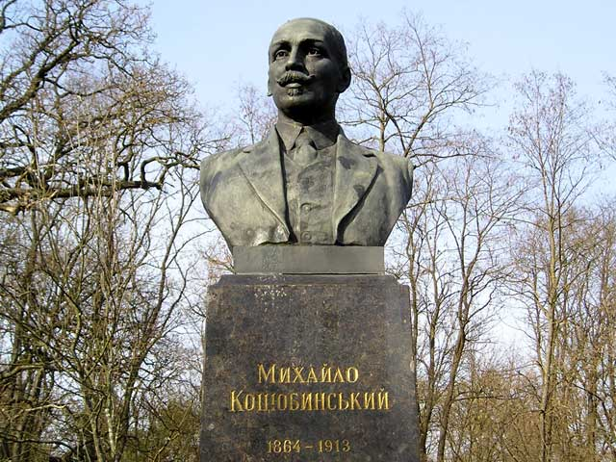
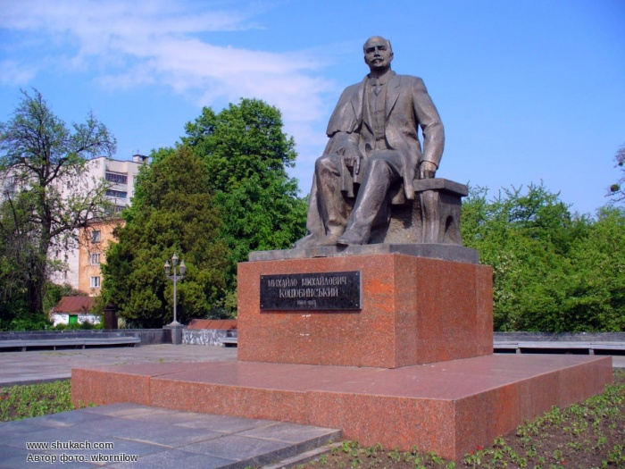
Помер письменник 25 квітня в Чернігові. Останніми словами вмираючого були : “Я жити хочу!” Було тоді Михайлові Михайловичу лише 48 років. Похований на Болдиній горі в гаю Троїцького монастиря.

Slide 20
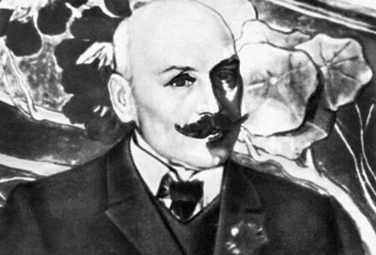
Життю письменника присвячено стрічку «Родина Коцюбинських» Т.Левчука (1970, образ Коцюбинського відтворив О.Гай).
Михайла Коцюбинського показано у фільмі «Правда» (1957 р., його зіграв В.Черняк) та в науково-популярній стрічці « Михайло Коцюбинський» (1958), «Дурочки»(1958).

Slide 21
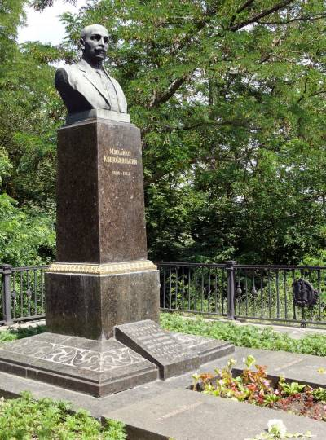
Письменник і вчений Валерій Шевчук зазначив : “ Творчість Коцюбинського увійшла у золотий фонд української літератури,а коли говорити про літературу ХХ століття,то саме він був однією із найяскравіших зірок,які її утверджували. “

Slide 22
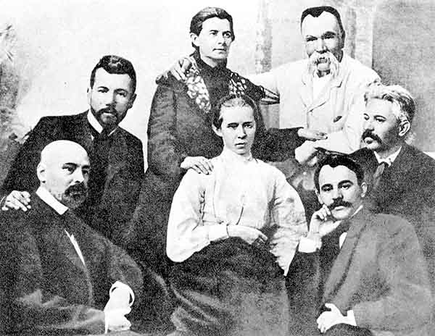
На відкритті пам’ятника І.Котляревському у Полтаві(1903)

Slide 23
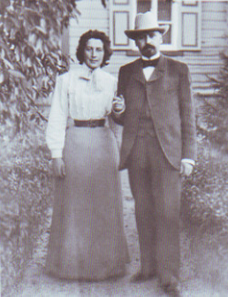
Михайло Коцюбинський і його дружина Віра Устимівна Дейша

Slide 24
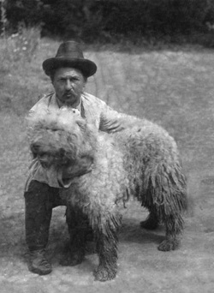
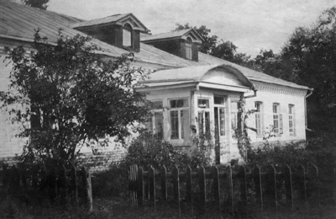
Будинок Є.Чикаленка в Кононівці,де відпочивав письменник

